Slide 1
POLSKA
Kraj w Europie

Slide 2
Flaga polski godło Polski

Slide 3
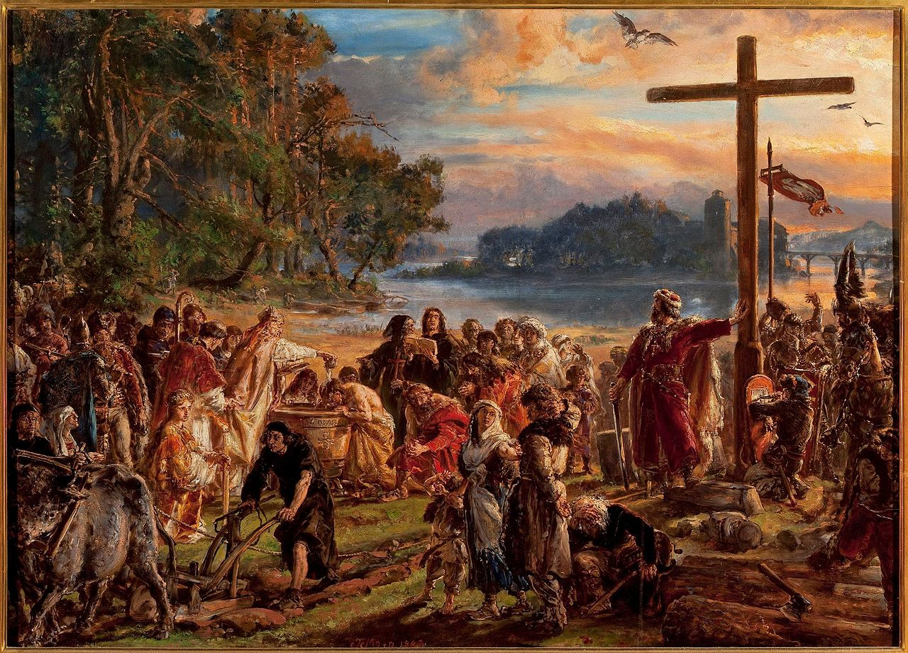
Polska, Rzeczpospolita Polska (RP) – państwo unitarne w Europie Środkowej, położone między Morzem Bałtyckim na północy a Sudetami i Karpatami na południu, w przeważającej części w dorzeczu Wisły i Odry. Od północy Polska graniczy z Rosją (z jej obwodem kaliningradzkim) i Litwą, od wschodu z Białorusią i Ukrainą, od południa ze Słowacją i Czechami, od zachodu z Niemcami. Większość północnej granicy Polski wyznacza wybrzeże Morza Bałtyckiego. Polska Wyłączna Strefa Ekonomiczna na Bałtyku graniczy ze strefami Danii i Szwecji. Granice z Ukrainą, Białorusią i Rosją stanowią równocześnie granicę zewnętrzną Unii Europejskiej i strefy Schengen.
Pierwszą historycznie potwierdzoną datą opisującą dzieje Polski jest rok 966, gdy książę Mieszko I, władca obszarów mieszczących się współcześnie w większości w granicach Polski, przyjął chrzest. W 1025 powstało Królestwo Polskie, którego pierwszym królem był syn Mieszka I, Bolesław I Chrobry.

Slide 4
Polska jest jednym z największych państw Europy Wschodniej, porównywalnym pod względem obszaru z Włochami lub Niemcami. Jej liczbę mieszkańców szacuje się na około 39 milionów. W maju 2004 roku Polska weszła do Unii Europejskiej.
Polska jest państwem o ugruntowanym systemie rządów demokratycznych, z bogatą historią, ogromnym dziedzictwem kulturowym oraz pięknymi krajobrazami, fauną i florą.
Wiele polskich atrakcji turystycznych znalazło uznanie na świecie. Podczas podróży po Polsce nie można pominąć:
- stolicy Polski Warszawy,
- zabytkowego Krakowa,
- Gdańska,
- Tatr.

Slide 5
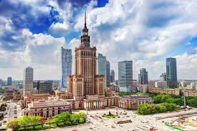
Stolica Polski Warszawa

Slide 6
kraków

Slide 7
gdańsk

Slide 8
tatry

